Slide 1

厨余垃圾处理器
Home kitchen waste disposal
汇报人：倪瑞辉 吕沐城 许晶华 闭凯翔

Slide 2
目录
01
背景介绍
02
需求聚焦
Contents
03
市场调查
04
设计定位
05
概念方案
06
深入设计
07
最终方案
08
样机实物
Contents

Slide 3
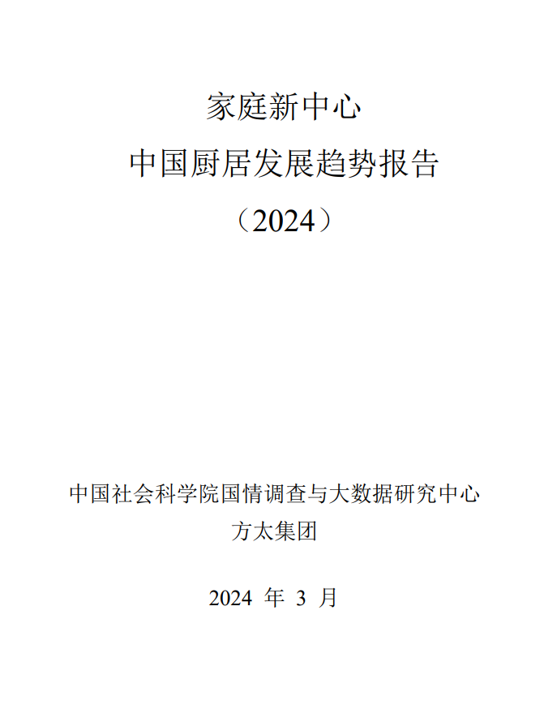
背景介绍
在当今社会，人们对家庭和健康日益重视，在家做饭已成为人们眼中家庭生活中非常重要的环节。
对家庭和健康的重视
社交情感交流需求
家里人坐在一起吃饭，更多的是一种家庭的氛围的营造，还有这个家庭关系的一种融洽。
厨房作为家庭中心
高品质生活的追求
在家做饭宴请成为重要情感纽带，亲密程度、情感联系越强的对象，越是会选择在家里做饭招待。
数据来源：家庭新中心中国厨居发展趋势报告
Notes:
在当今社会，人们对家庭和健康日益重视，在这种价值观的影响下，在家做饭已成为人们眼中家庭生活中非常重要的环节。
家里人在一起吃饭，更加注重的是一种家庭氛围的营造。
同时，在家做饭宴请成为重要的情感纽带，关系越亲的人越愿意在家招待。

Slide 4

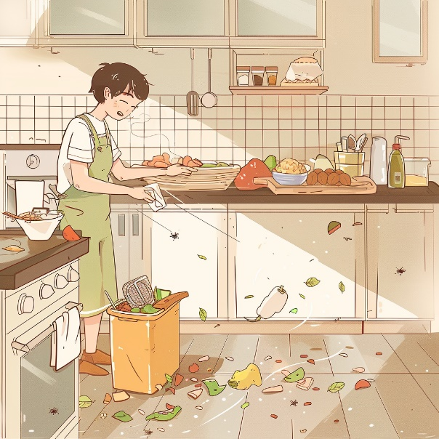
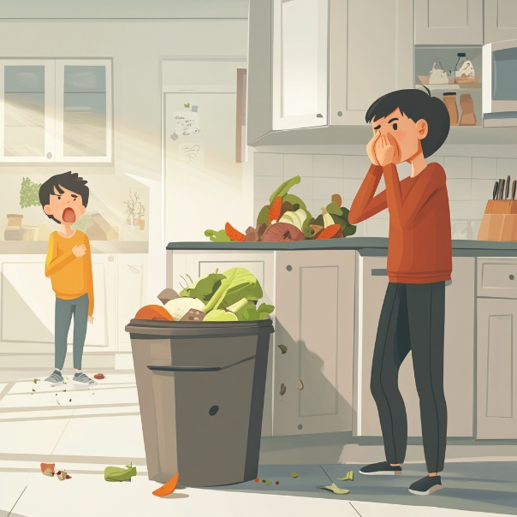

背景介绍
准备
收集
储存
倾倒

Slide 5
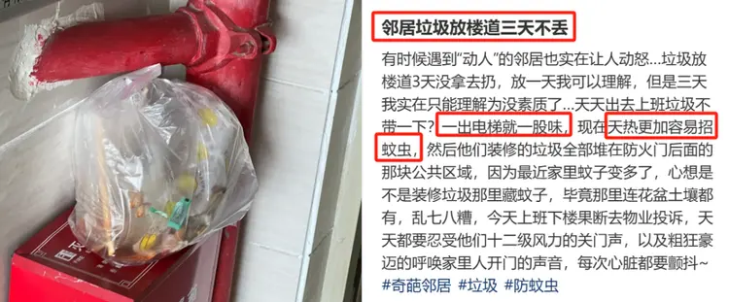
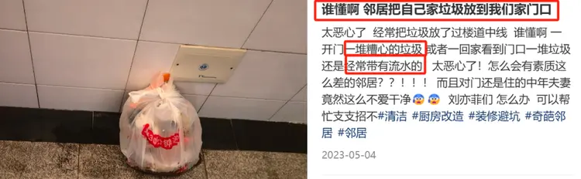

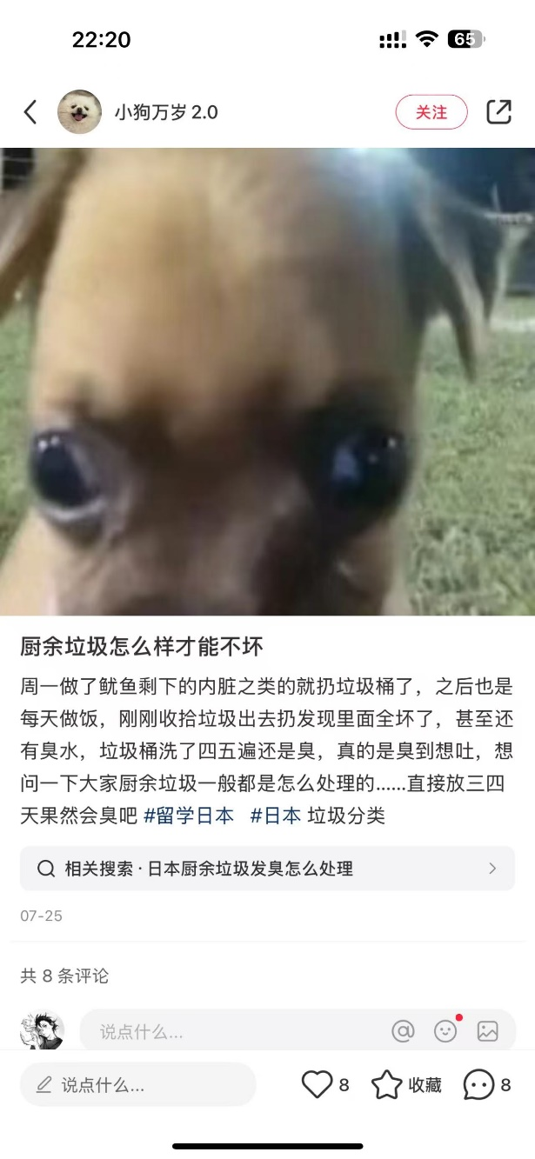
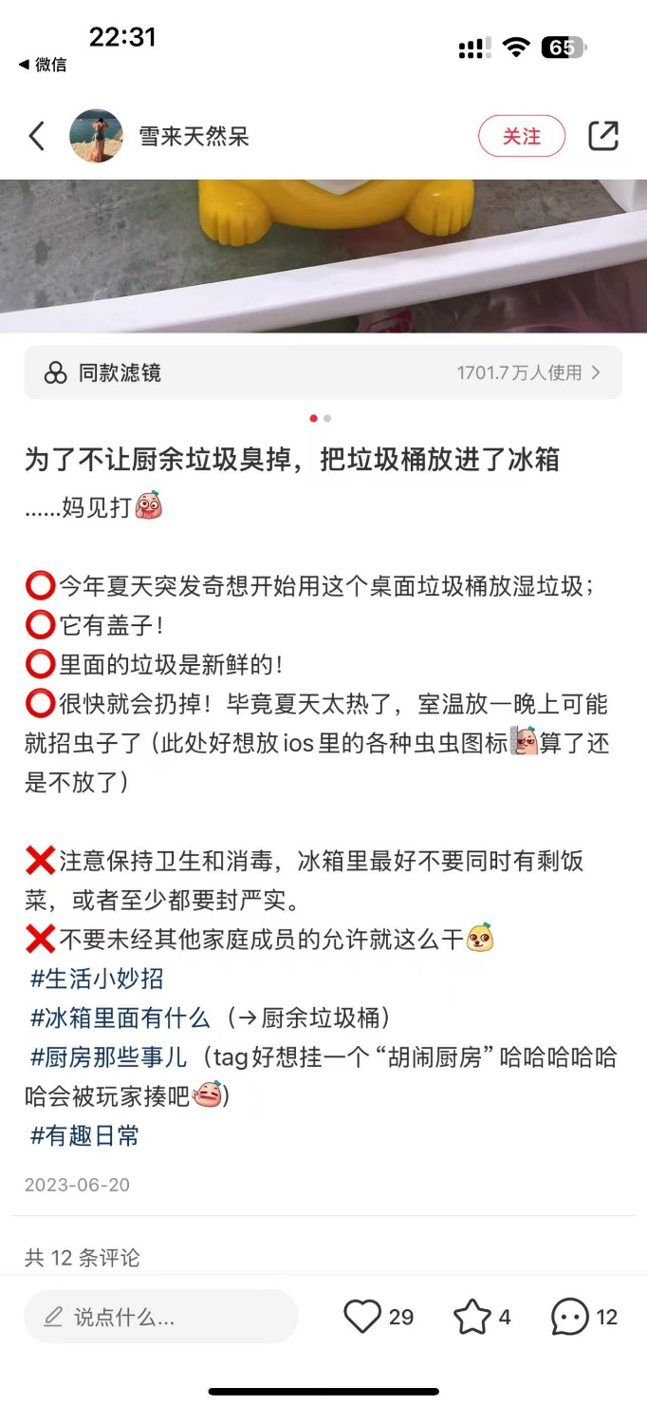
背景介绍
中国厨余垃圾产生量近年来维持在9000万吨/年以上
人均日产量为0.18kg/日•人
发达城市问题尤为严重，比如广州0.296kg/日•人，深圳0.158kg/日•人，北京为0.122kg/日•人
每个家庭（四人为例）日均产生量约为1-2斤
厨余垃圾处理问题突出
数据来源：前瞻产业研究院
Notes:
同时我们也能在社交平台看到一些用户的反馈，大家都在抱怨厨余垃圾的处理问题
垃圾很快就变质发臭了，放楼道的垃圾发臭招引蚊虫等等
同时我们查找了关于中国厨余垃圾产生量的数据
中国年厨余垃圾产生量多达9000万吨，其中发达城市的厨余垃圾产生量尤为严重
由此可见，厨余垃圾的处理问题比较突出

Slide 6
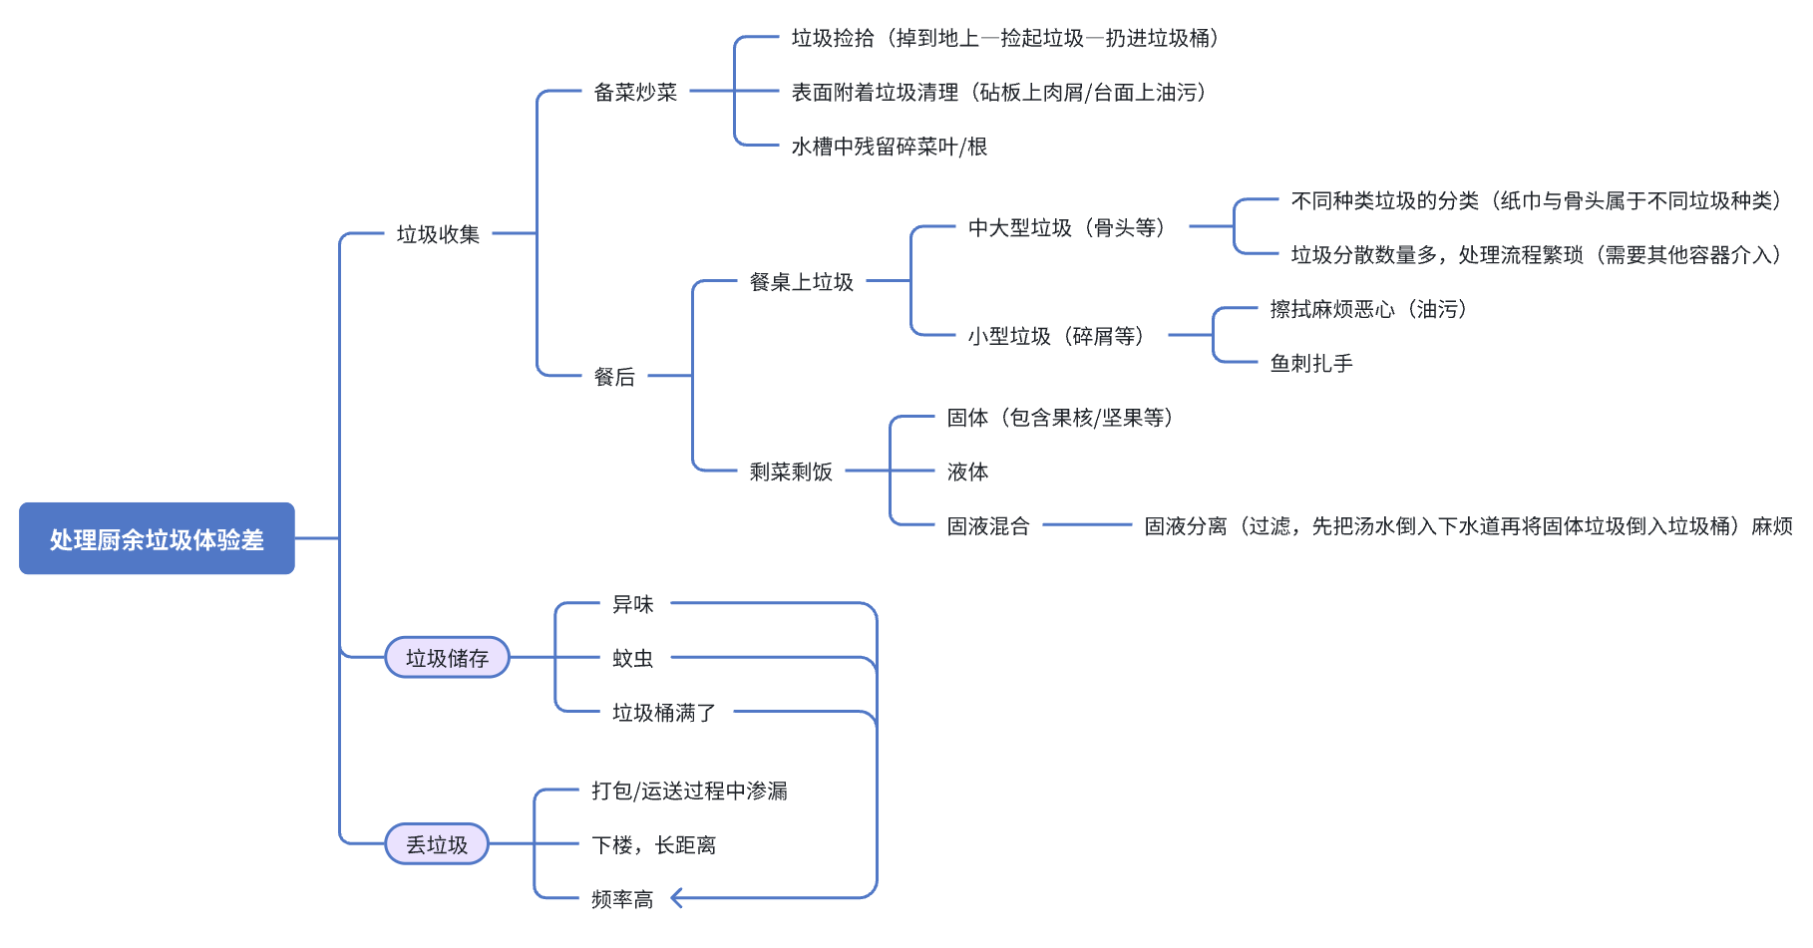
需求聚焦
Notes:
为了更加深入地了解垃圾处理问题，我们对问题进行了进一步的聚焦
从收集，储存和处理三个方面着手开始分析

Slide 7
需求聚焦
地面垃圾捡拾（碎菜叶等）
收集
1
备菜
桌面垃圾清理（碎肉屑，配菜等）
水槽残留（碎菜叶等）
中大型垃圾（骨头等）
存放
2
餐桌
小型垃圾（鱼刺，肉皮，菜梗等碎屑）
其他垃圾（纸巾等）
肉类、蔬菜、汤汁等剩菜剩饭
倾倒
3
餐后
固液分离麻烦
餐桌、厨房桌面、地面
Notes:
在备菜的时候产生的厨余垃圾，主要需要清理理菜时候掉落在地面的各种残渣，在砧板等桌面的碎屑，以及水槽残留的碎屑
在餐桌产生的厨余垃圾，主要需要清理骨头等大型垃圾，鱼刺肉皮菜梗等小型垃圾，以及纸巾这些不属于厨余垃圾的其他垃圾
在餐后收拾产生的厨余垃圾，有固体，液体，以及固液混合体，需要做固液分离处理

Slide 8
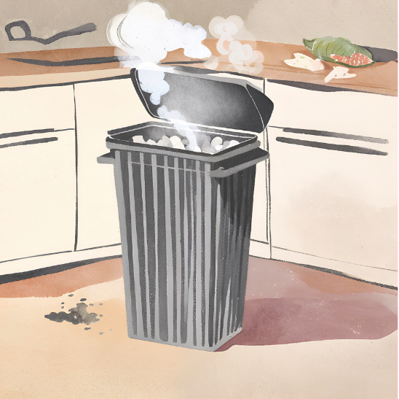
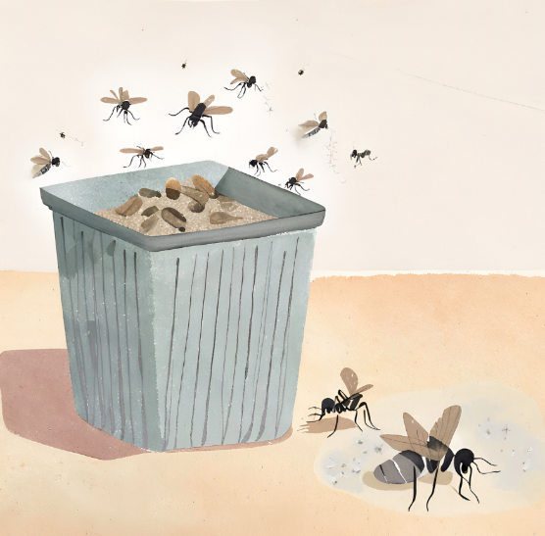
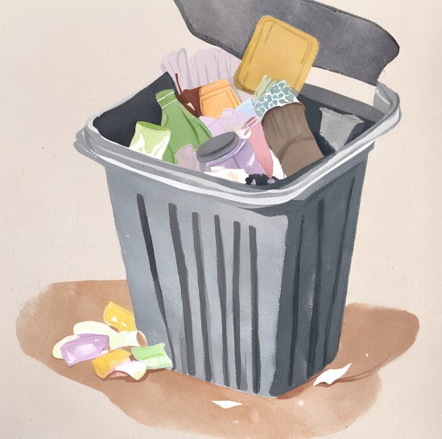
需求聚焦
收集
存放
异味
蚊虫
垃圾桶装满
倾倒
Notes:
存放阶段，主要存在厨余垃圾容易变质，产生异味以致于招引蚊虫，同时还存在垃圾桶容量不够，垃圾装满溢出的问题

Slide 9



需求聚焦
收集
存放
打包渗漏
回收点距离远
频率高
倾倒
Notes:
在倾倒阶段，打包厨余垃圾可能存在垃圾袋被锋利垃圾刺穿进而导致液体渗漏的问题
以及人们距离垃圾回收点远，一天会倒好几次垃圾的问题

Slide 10
需求聚焦
收集
收集阶段过程分散且繁杂，涉及范围广，各情形差异较大，需求点分散。
存放
相比之下，存放和倾倒阶段的问题更为突出，场景更为聚焦，需求点更集中。
倾倒

Slide 11
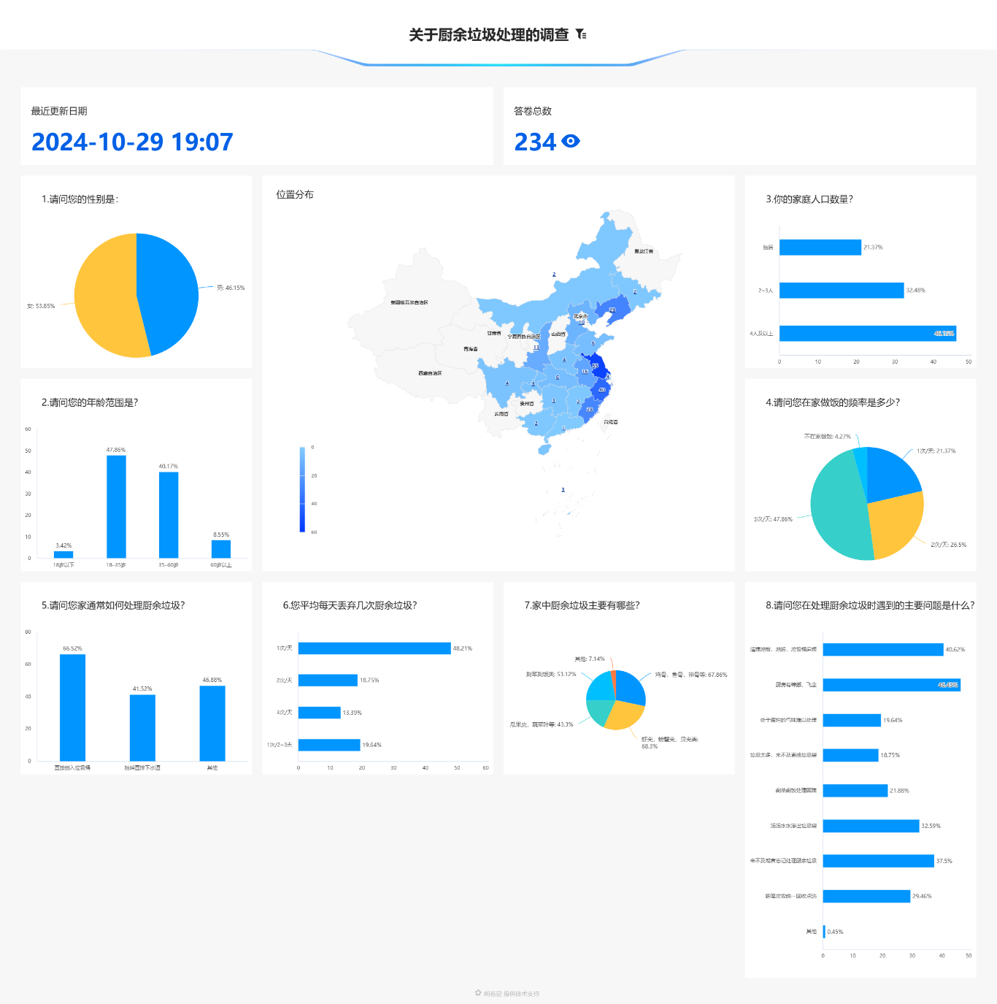
市场调查-问卷访谈
基本信息： 1. 您的性别是？ 2. 您的年龄范围是？ 3. 您的家庭人口数量？
问题收集： 1. 请问您在家做饭的频率？
2. 请问您家通常如何处理厨余垃圾？
3. 您平均每天丢弃几次厨余垃圾？
4. 家中厨余垃圾主要有哪些？
5. 请问您在处理厨余垃圾时遇到的主要问题是什么？
Notes:
同时，为了更加深入地了解人们在处理厨余垃圾时的问题，我们制定了一份问卷
其中，重点询问了大家在家做饭的频率，在家里每天丢弃几次垃圾以及处理厨余垃圾时遇到的问题

Slide 12
市场调查-问卷访谈
Notes:
在填写我们问卷的人中，大部分人每天至少在家做一次饭，差不多有一半人每天三次
大部分人丢垃圾的频率在一天一次和一天两次
在处理厨余垃圾时遇到的问题中，清理垃圾桶及地面，蚊虫，汤水渗漏，忘记处理，下楼远的问题比较突出

Slide 13
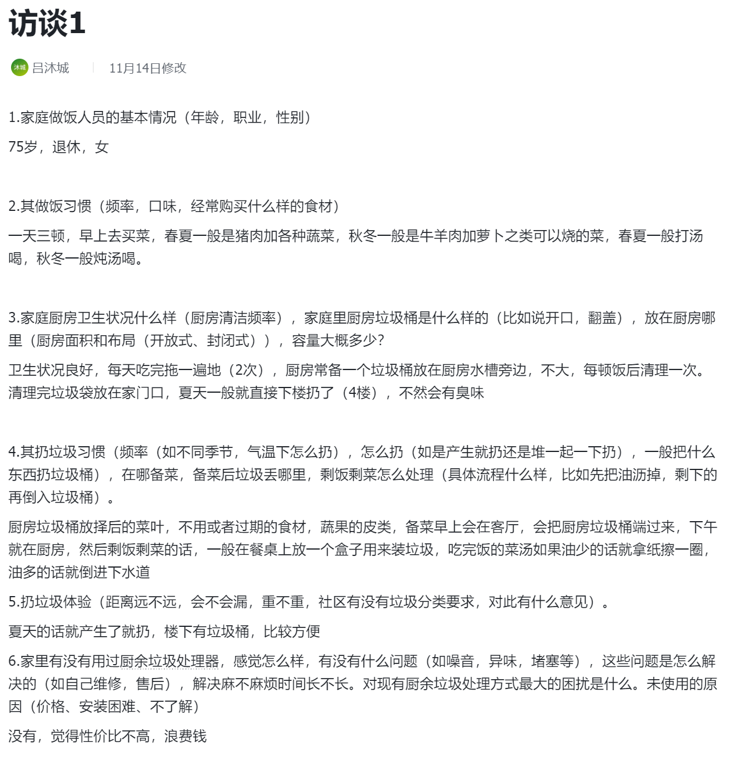
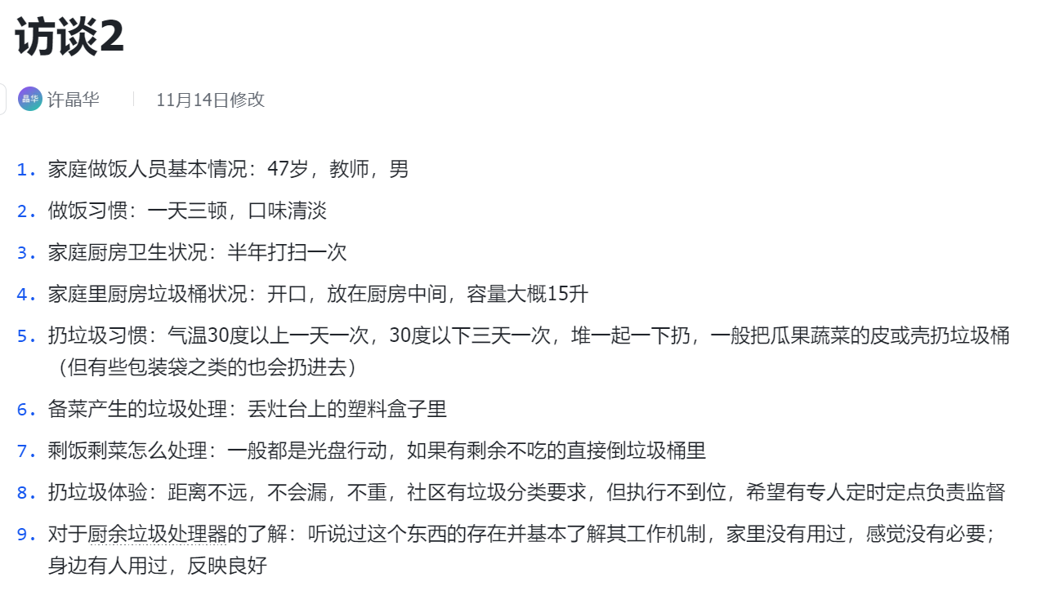

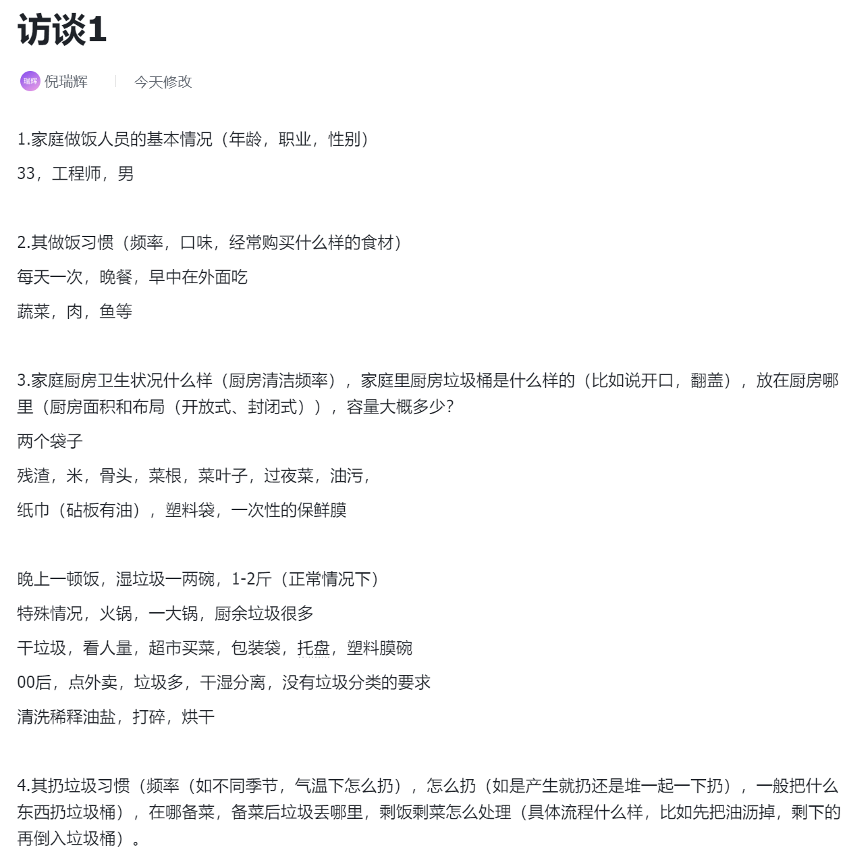
市场调查-用户访谈

Slide 14
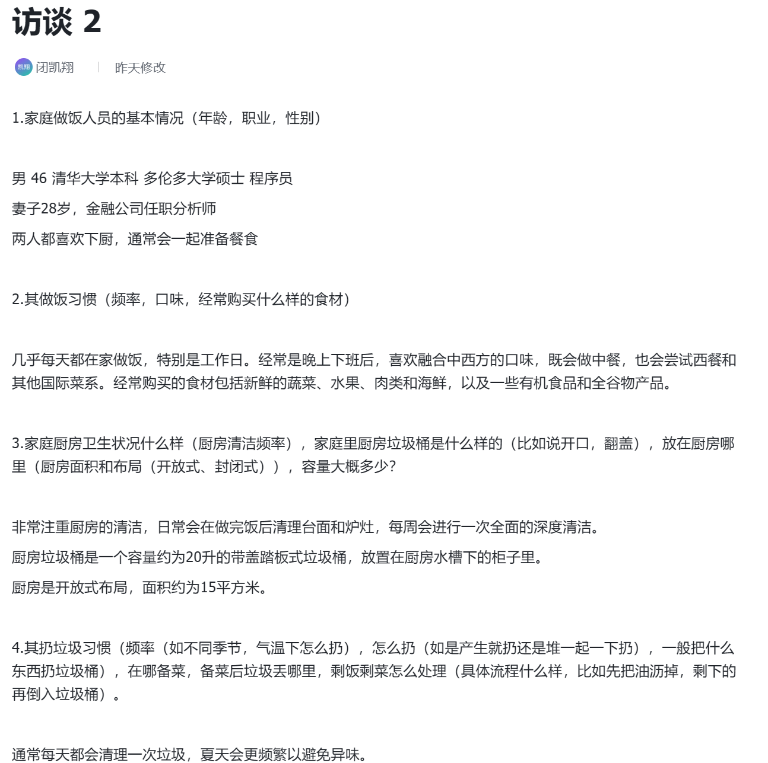
市场调查-用户访谈
我们分别访谈了不同的群体，从30岁-70岁，我们发现：
各个年龄段人群都有垃圾处理的需求，年轻人的意愿更为强烈
目前垃圾处理器并不普遍出现在国内用户家庭，多数人认为其性价比不高并且可能有堵塞风险
在实施垃圾分类的地区，处理厨余垃圾比较 麻烦，人们常常面临距离回收点远 回收点数量少，回收限时的 问题

Slide 15
市场调查-用户人群
年轻且可支配收入高的消费者在家电消费市场更有消费力
女性略多于男性
80.6%
84.6%
18-34岁
7k以上
数据来源：Mob研究院《2022年中国家电消费人群洞察》、观研报告网
Notes:
于是我们调查了家电消费领域的一些消费者的分布
在家电消费领域的消费者
女性略多于男性
年龄在18-44岁间的人群占90.3%，其中主要是25-34岁
月可支配收入在7000元以上的人群占84.6%
可见，年轻且可支配收入高的消费者在家电消费市场更有消费力

Slide 16
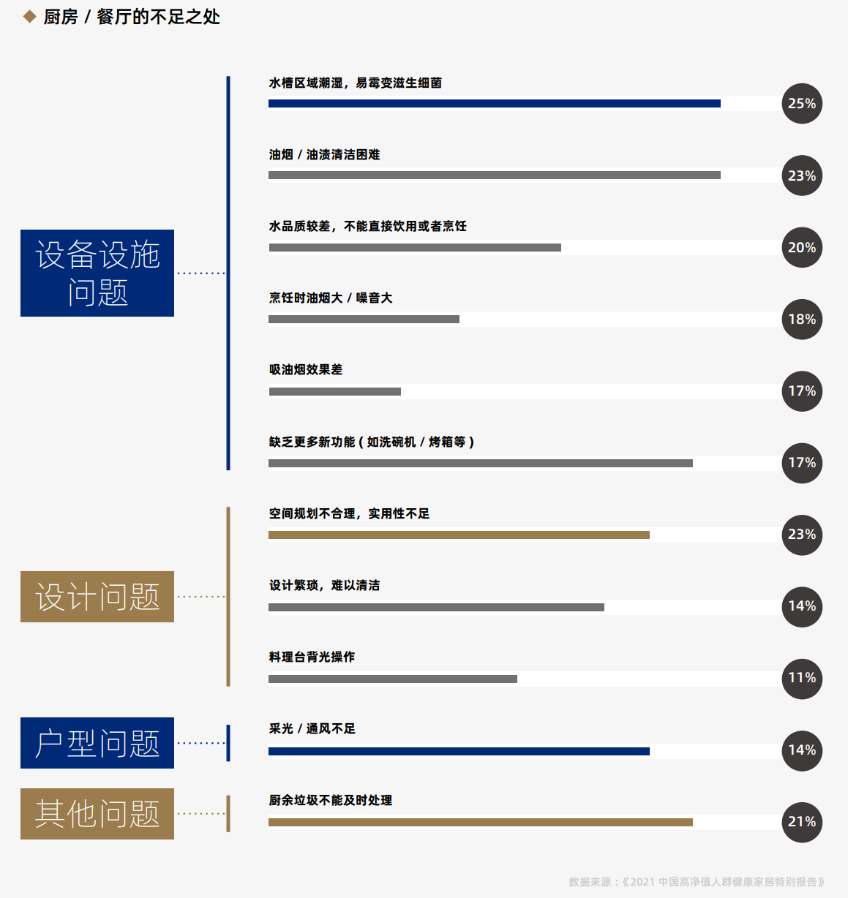
市场调查-用户人群
胡润百富研究中表示，对比疫情发生前，43% 的高净值人群明显增加了下厨的次数，人们已经不再将做饭单单视为菜肴的烹饪活动，更多的还成为同家人相处、休闲及服务家人的一种家庭活动。
在众多厨房问题中，“厨余垃圾不能及时处理”的需求占到了21%，占到所有问题的第四名。
同时，高净值人群使用全屋智能化的比例高达 87%，远远超过普通人群的24%。
注：胡润百富所定义的高端人群，家庭净资产需达到 1000 万元人民币。
数据来源：2021中国高净值人群健康家居特别报告
Notes:
同时，在胡润百富的研究中，高净值人群反应的厨房问题中，“厨余垃圾不能及时处理“占到所有问题的第四名
同时，高净值人群使用全屋智能化的比例高达 87%，他们更容易接收新型的智能化产品

Slide 17

市场调查-用户人群
面向高频次烹饪、对智能家居产品有较高接受度且收入水平较高的家庭或个人用户。这类人群注重厨房环境的卫生与便捷性，愿意为提高生活品质、节省时间和提升智能化体验而付费。
Notes:
由此，我们得到了我们的用户群体

Slide 18
HMW
如何提升高频次烹饪人群
处理厨余垃圾的体验
减少倾倒频率
同时保持厨房环境清新无异味

Slide 19
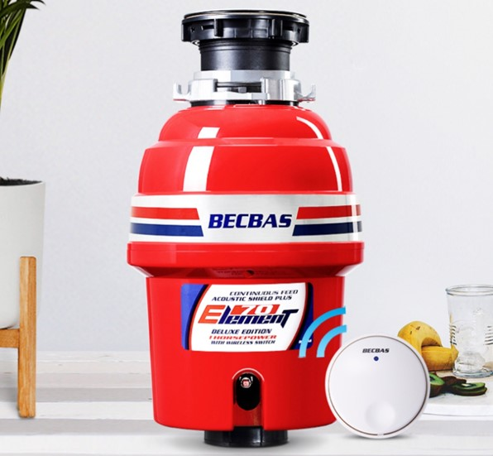
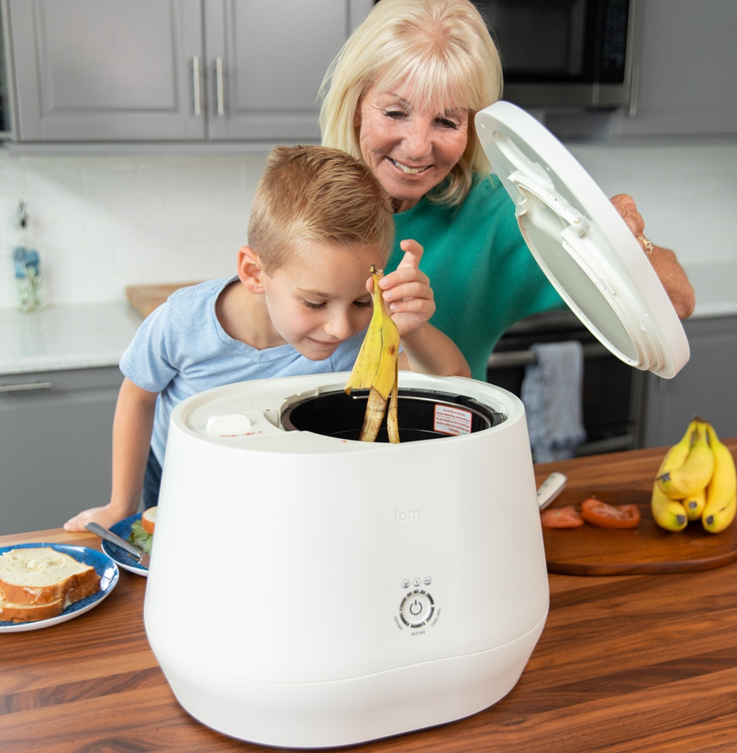
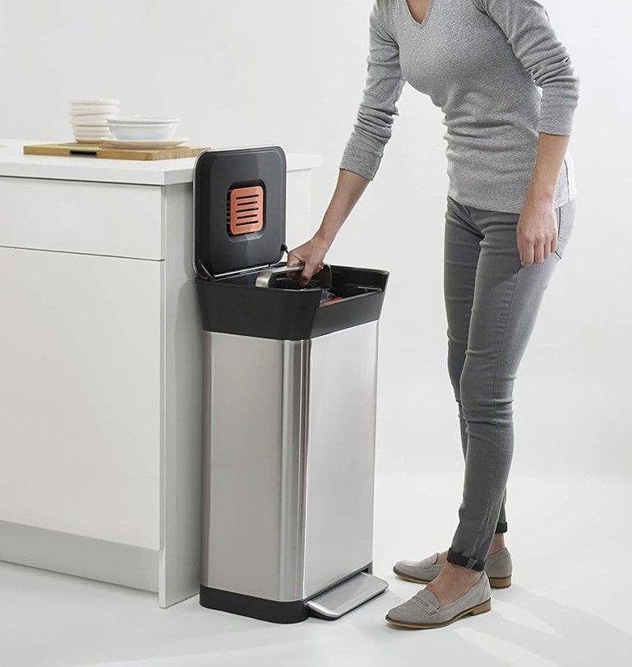
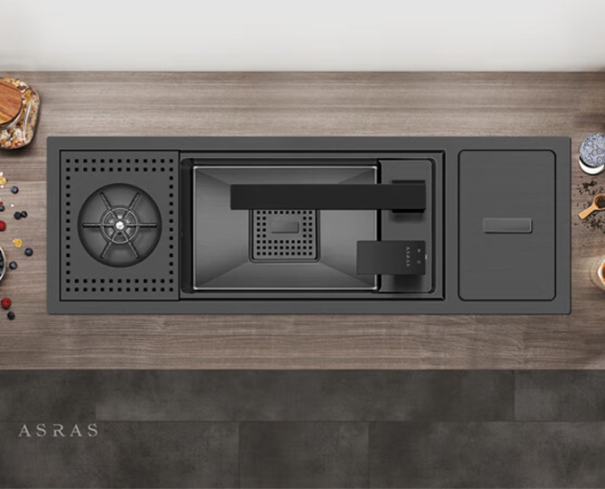
市场调查-竞品分析
直接竞品
间接竞品
潜在竞品
垃圾处理器
堆肥机
垃圾压实机
水槽垃圾桶
垃圾处理器聚焦于厨房场景，对厨余垃圾进行粉碎后排入下水道，匹配用户处理厨余垃圾的所有需求。
堆肥机聚焦于园艺用肥场景，将垃圾转化为肥料，在厨余垃圾处理场景中，帮助用户抑制垃圾异味，减少垃圾体积
垃圾压实机聚焦于生活垃圾场景，将垃圾压缩，在厨余垃圾处理场景中，帮助用户减少垃圾体积
水槽带垃圾桶的设计融合了垃圾储存，将厨房垃圾桶桶转移到台面上，优化了用户体验

Slide 20
市场调查-竞品分析
名称
垃圾处理器
堆肥机
垃圾压实机
水槽垃圾桶
价格
1-4k
1-4k
0.5-1.5k
1-6k
普及度
不到1%
很少
基本没有
较少
优点
无需垃圾分类
处理方便
二次利用
解决垃圾持续发酵
快速压缩体积
方便收集垃圾
不足
堵下水道风险
浪费水资源
未来政策风险
堆肥周期长
处理种类有限
定期清理
无法解决变质问题
手工操作麻烦
厌氧发酵
无法解决变质问题
清理频次高
安装要求高

Slide 21
市场调查-竞品分析
竞品痛点
现有产品对中餐垃圾适配性不足：高油脂、纤维质和湿垃圾处理效果不佳。
处理器与堆肥设备分离，功能单一且缺乏复合用途。
差异化机会
环保功能结合：探索初步研磨+堆肥转化的复合型产品，同时处理油脂和高盐，满足环保需求。
功能复合化：结合压缩、分类和存储功能，打造适配中餐垃圾的多用途设备。
轻量化设计：针对年轻家庭市场，推出体积小、安装简单的智能厨余处理设备。

Slide 22
设计定位
靠近厨房内电源插座，无需提前布线
产品形态定位
1
保证产品供电
可放置于厨房台面/橱柜内部，不占用地面空间
闭口式设计，即开即用
产品外观定位
2
抑制气味蔓延
智能感应/语音控制开口闭合，轻松便捷
形态小巧，体积适中，无需二次安装
产品功能定位
3
便于安装使用
即插即用，场景适应性强

Slide 23
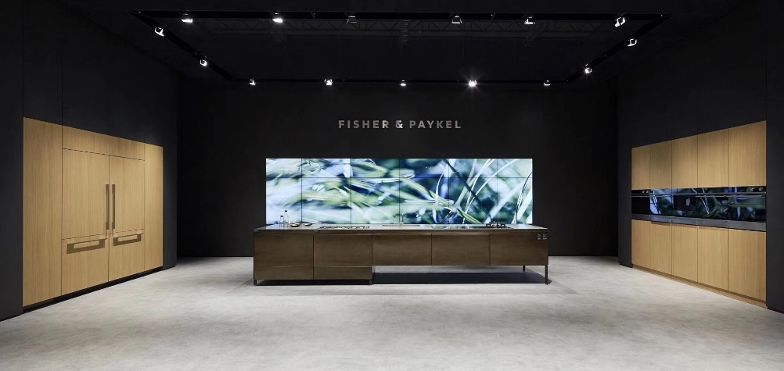
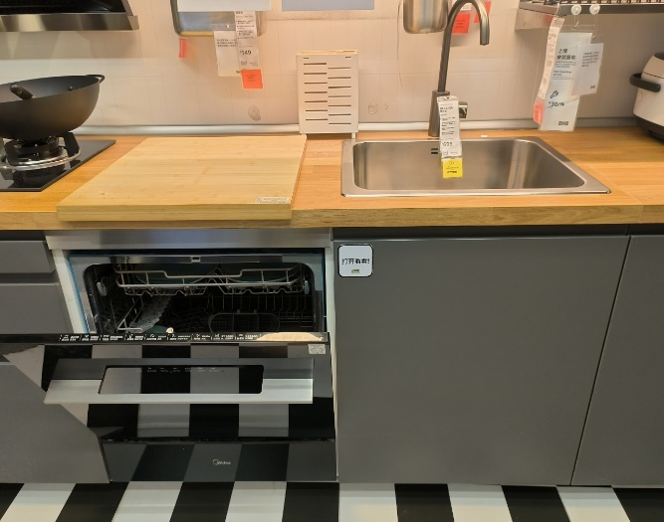
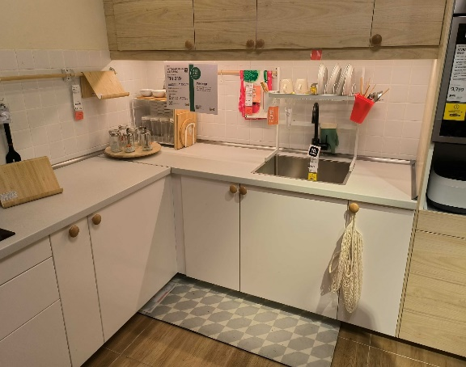
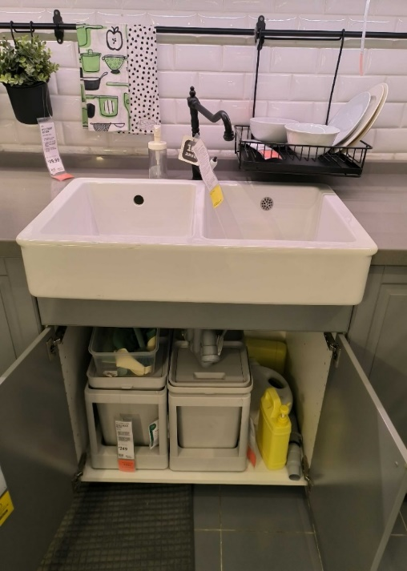
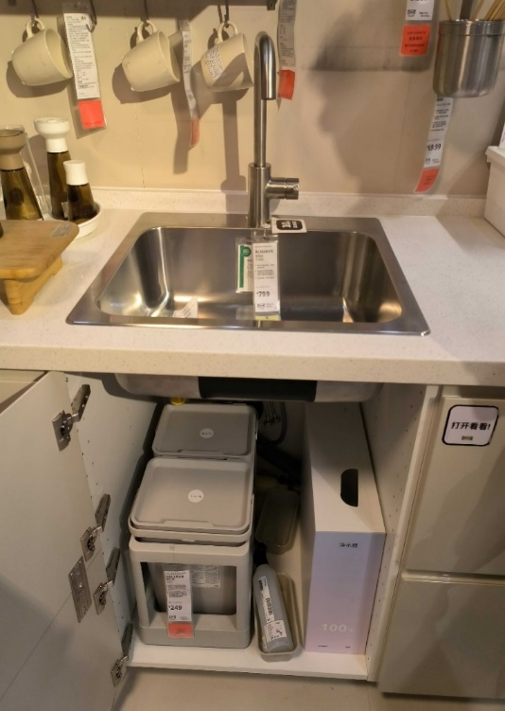
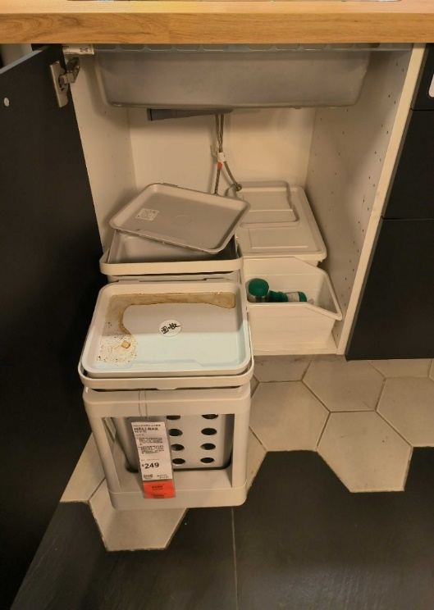
设计定位
产品形态定位
产品外观定位
产品功能定位

Slide 24
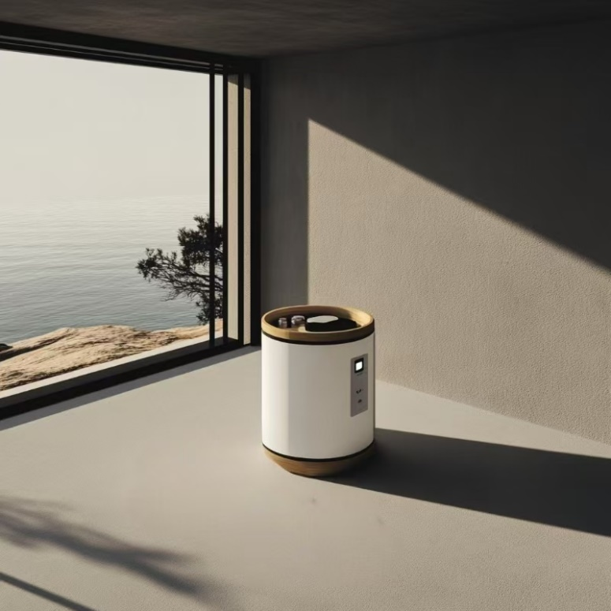
设计定位
产品形态定位
白金轻奢配色——耐脏，低调有内涵
产品外观定位
圆柱光洁外壳——耐看，精致简约美
产品功能定位

Slide 25
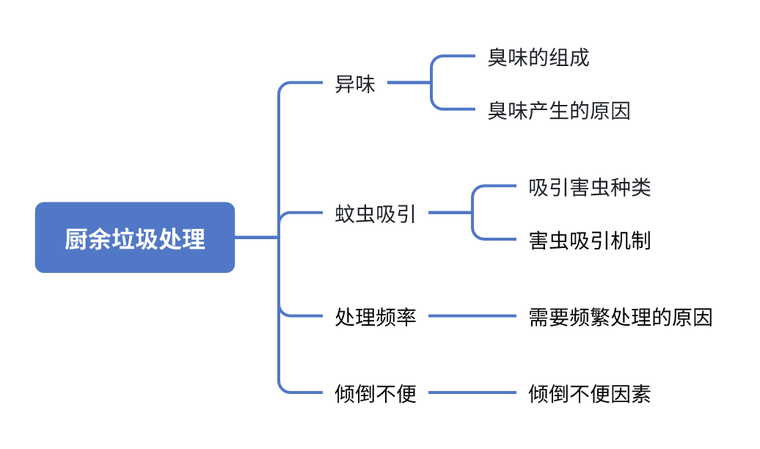
设计定位-产品功能定位
厨余垃圾的处理问题主要体现在异味、吸引蚊虫、处理频率和倾倒不便方面
Notes:
为了更好地解决问题，我们进行了原理剖析
在之前我们将问题聚焦在了垃圾的储存和倾倒阶段，其中主要问题表现在异味，吸引蚊虫，处理频率高和倾倒不便四个方面
下面，我们将从这四个方面展开更加深入的分析，探索更深层次的原因

Slide 26
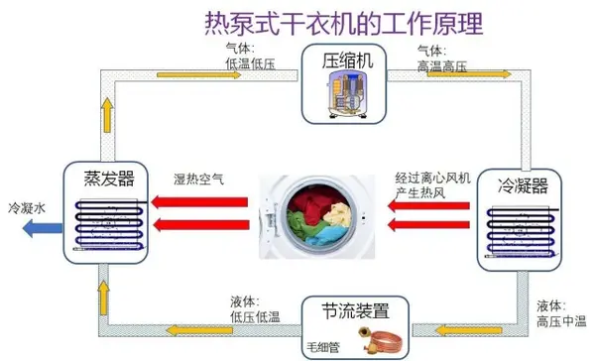
设计定位
湿垃圾热烘干
产品形态定位
产品外观定位
技术方案：热风干燥（热泵烘干）
功能结构模块：
外层——隔热塑料
内层——金属内胆
垃圾贮藏室上部——压缩机（可外部通入空气）
外层和内层的间隔——
一侧为冷凝器，一侧为蒸发器
滤网下方一侧——节流装置
产品功能定位

Slide 27
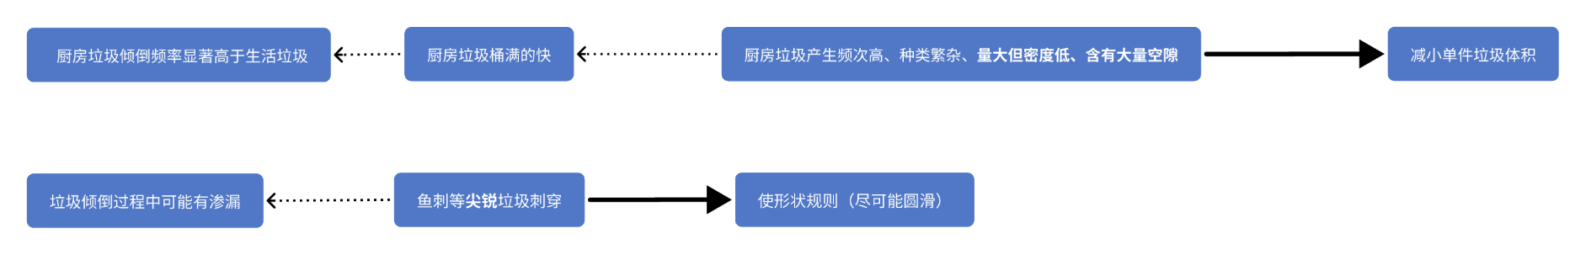
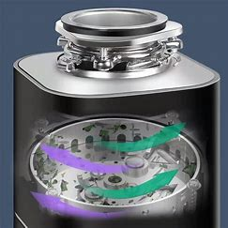
设计定位
减小垃圾体积
产品形态定位
产品外观定位
技术方案：研磨粉碎
功能结构模块：
内胆底层——粉碎装置， 采用磨盘结构
产品功能定位

Slide 28
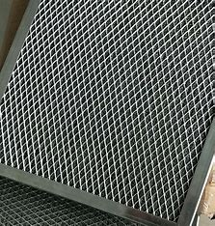
设计定位
垃圾固液分离
产品形态定位
产品外观定位
技术方案：过滤分离
功能结构模块：
磨盘下方——滤网（定期更换）
滤网下方另一侧——过滤油水贮藏槽（定期清理）
内壁灌入洗涤剂清洁去除油脂
产品功能定位

Slide 29
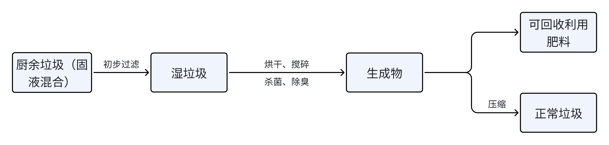
功能定位
Notes:
总体来说，我们的方案是
将固液混合的厨余垃圾初步过滤得到湿垃圾，然后通过烘干搅碎，杀菌除臭得到生成物，然后由用户选择处理方式

Slide 30
设计定位
保证产品供电
抑制气味蔓延
便于安装使用
产品形态定位
黑灰轻奢配色
圆柱光洁外壳
产品外观定位
湿垃圾热烘干
减小垃圾体积
垃圾固液分离
产品功能定位

Slide 31
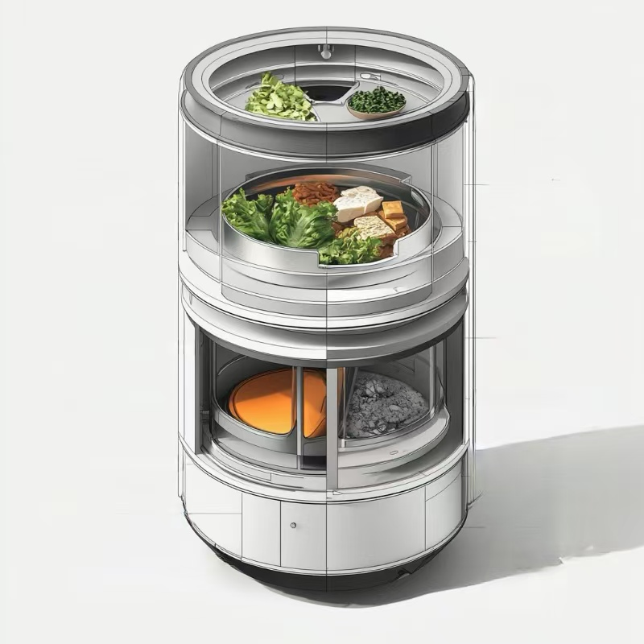
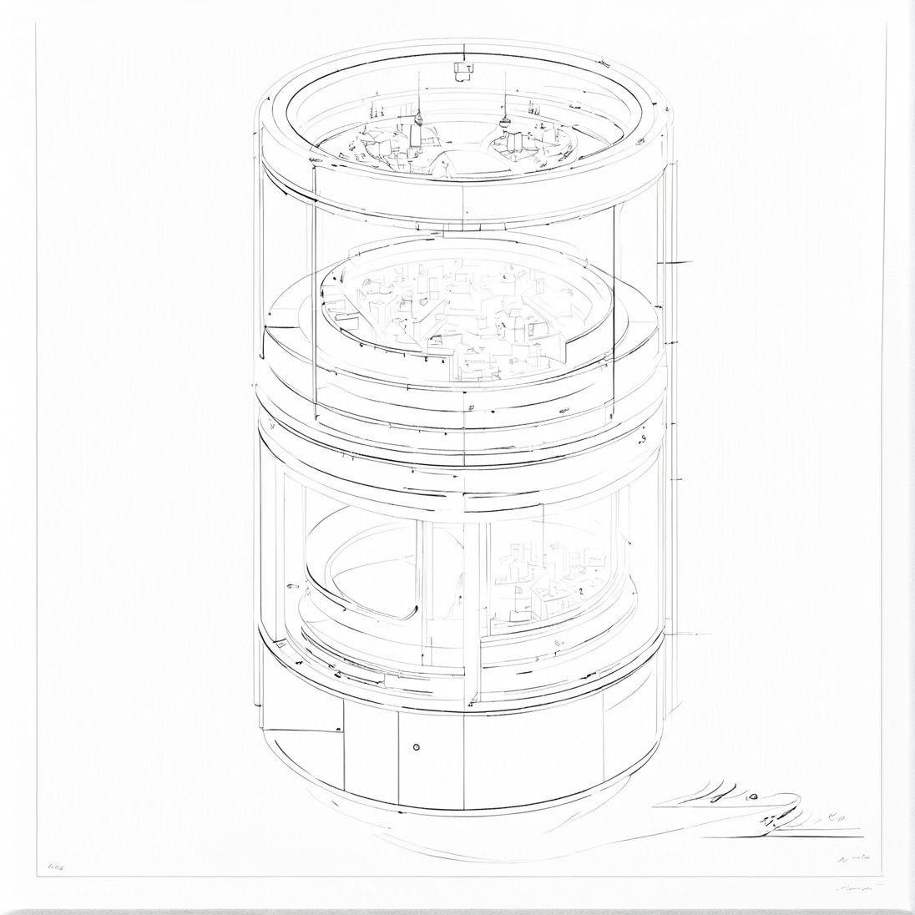
概念方案
一款简约实用的厨房厨余垃圾处理器，专为普通家庭设计。设备采用桶型结构，外壳为浅灰色亚光塑料，质感轻盈且耐用。顶部设有一个便捷的投入口，用户可以直接丢入厨余垃圾；底部配备可抽拉的垃圾收集盒，用于储存处理后的垃圾，操作方便。整体设计追求功能性，无多余装饰，搭配一个小型LED指示灯用于显示设备状态。适合紧凑型厨房环境，强调性价比与 实用性。解决方案。

Slide 32
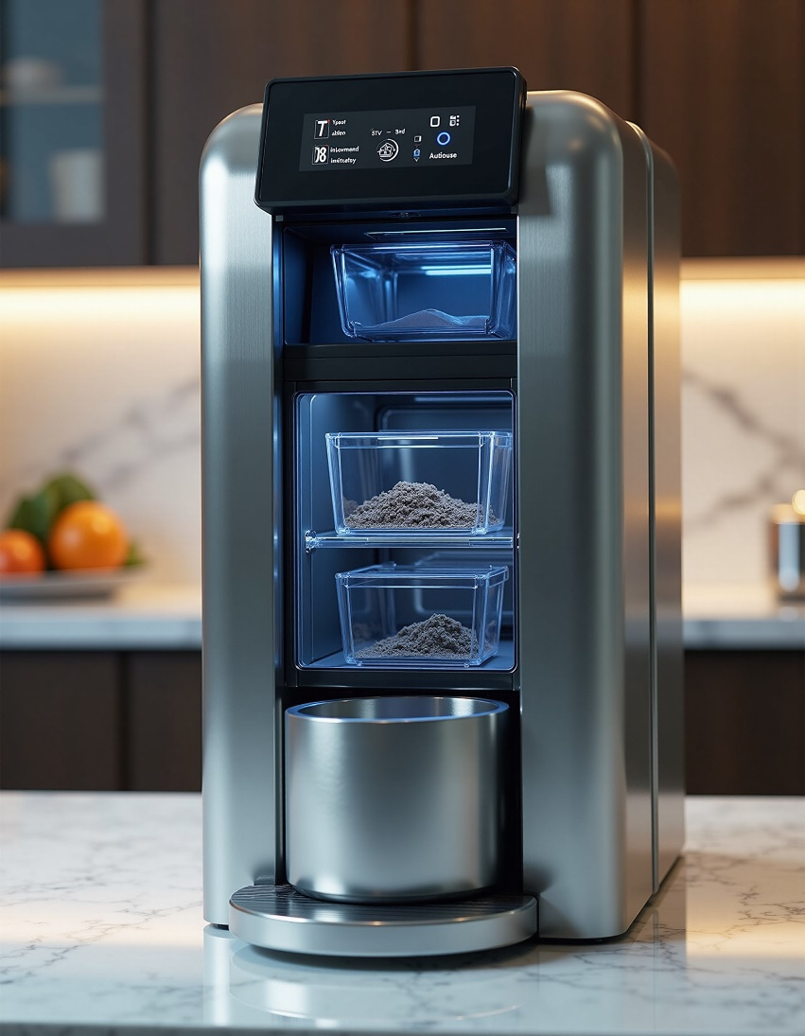
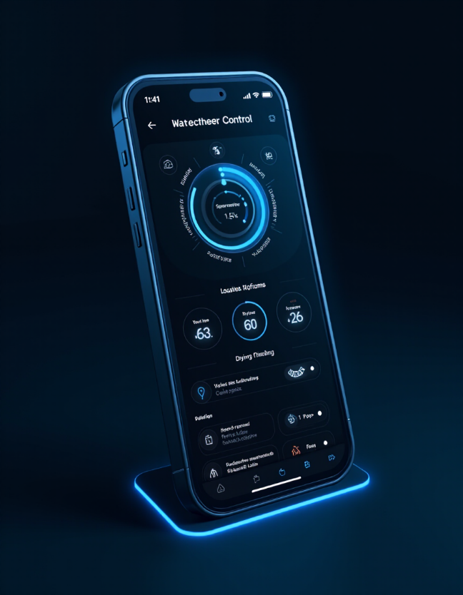
概念方案
这是一款面向智能家居的未来型厨余垃圾处理器，以科技与环保为核心设计理念。设备采用双材质外壳：亚光白塑料搭配亮面钢化玻璃面板，呈现出极简且高科技的视觉效果。顶部触控界面带有智能操作选项，支持IoT连接，可通过手机App监控处理状态并设置个性化参数。前方的透明观察窗展示内部的模块化碳过滤系统，UV杀菌功能进一步提升卫生水平。底部抽屉采用软关闭设计，细节体现科技与实用的结合。

Slide 33
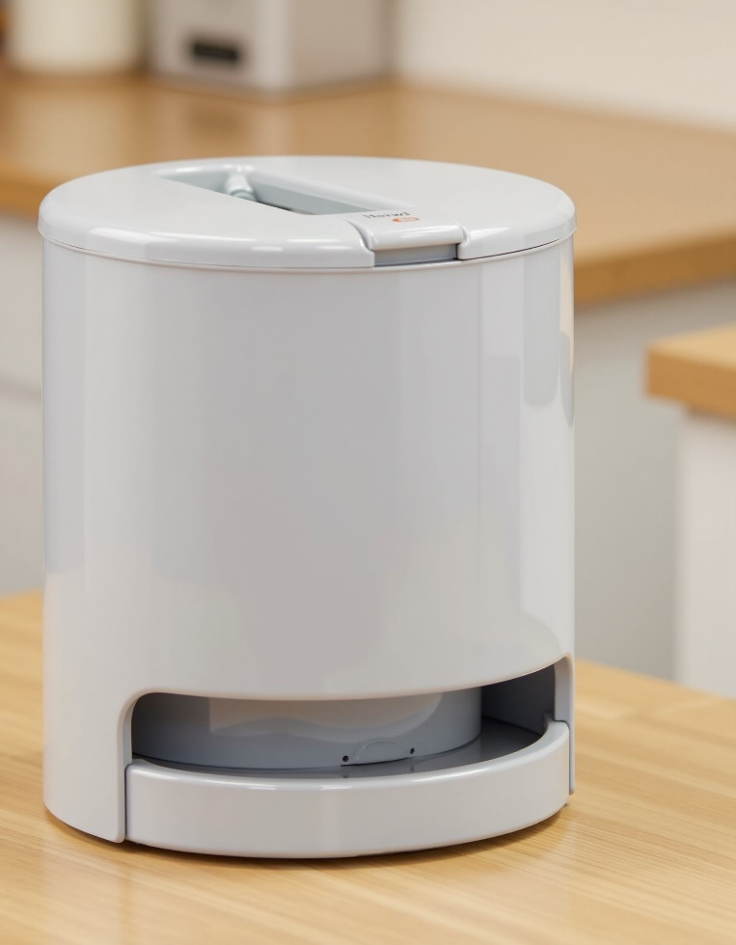
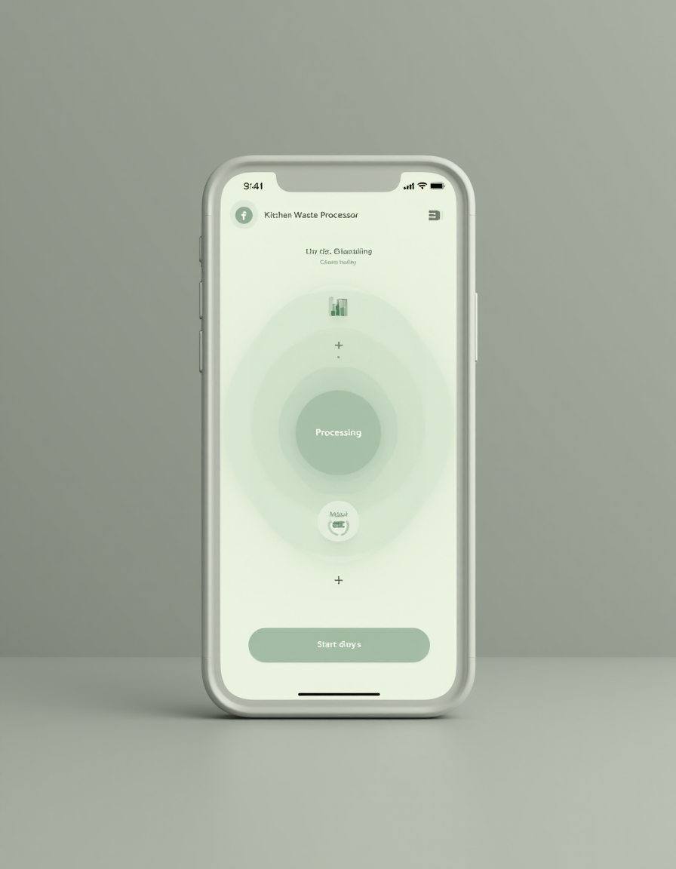
概念方案
这是一款面向现代中产家庭的简约型厨余垃圾处理器，以紧凑实用为核心设计理念。设备采用高光白色外壳与流畅桶型结构，呈现出简洁现代的视觉效果，适配各种厨房风格。顶部配有便捷投放口，方便快速投入厨余垃圾，底部设有可抽取存储盒，用于收集处理后的垃圾，操作轻松流畅。整体设计注重空间优化与易用性，满足都市家庭对厨房整洁、环保及高效垃圾处理的需求，是提升日常生活品质的理想之选。

Slide 34
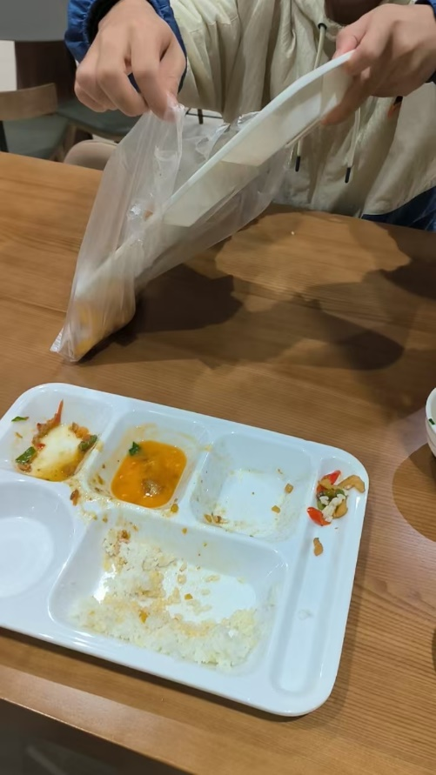
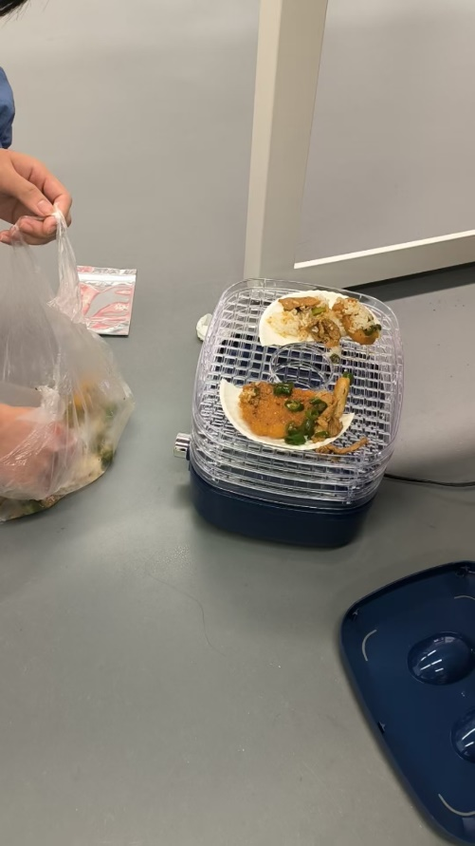
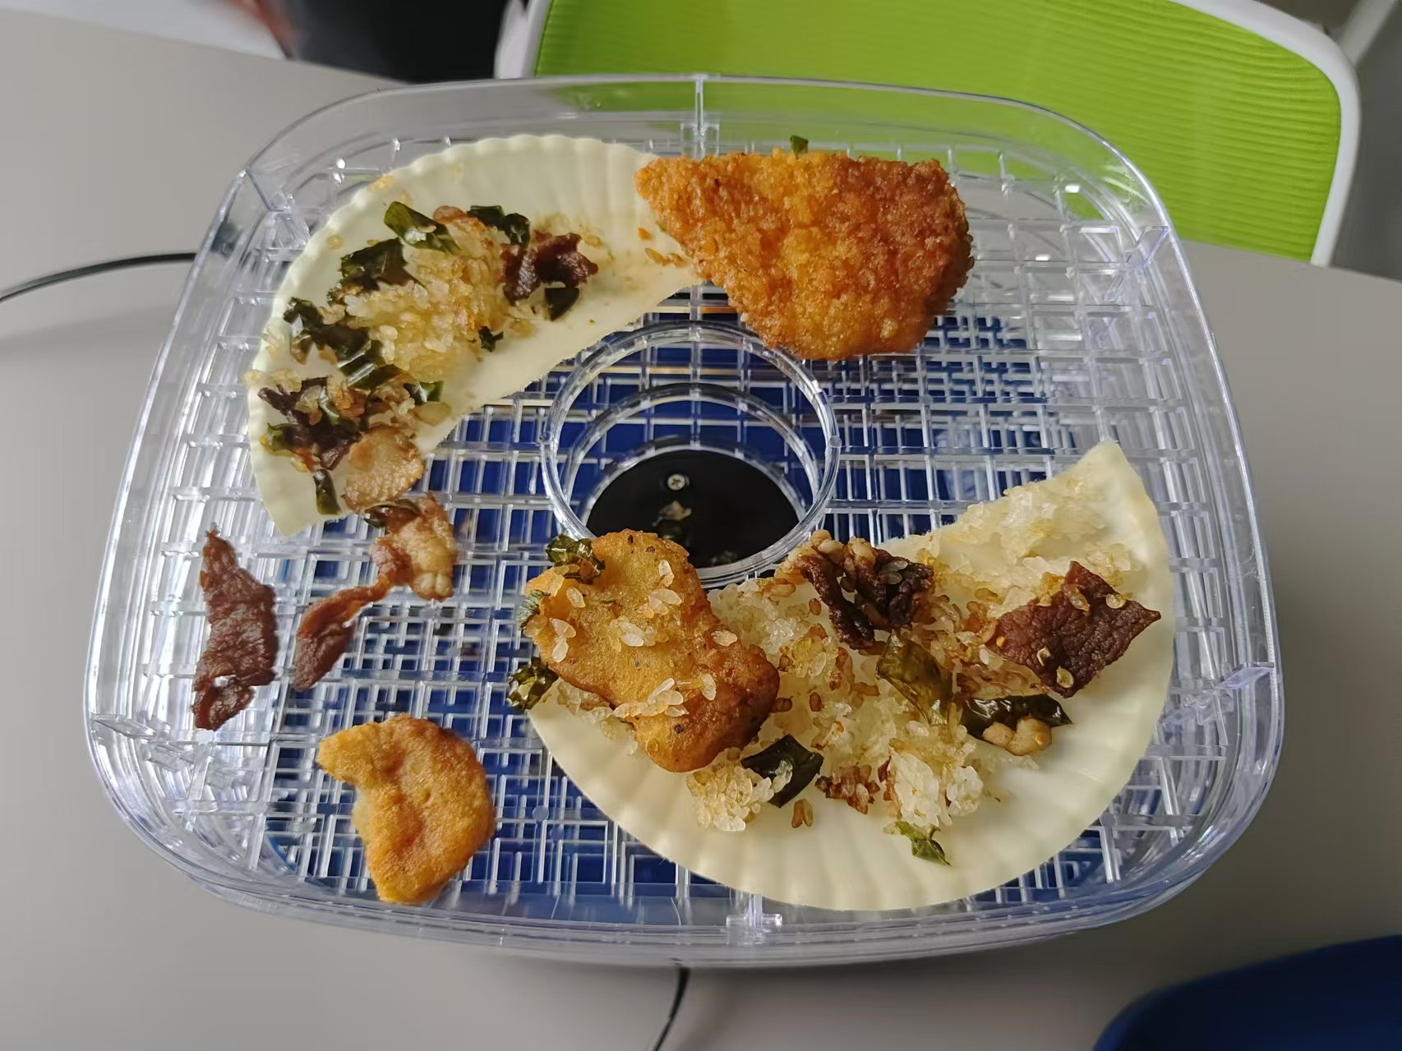
深入设计-实验验证

Slide 35
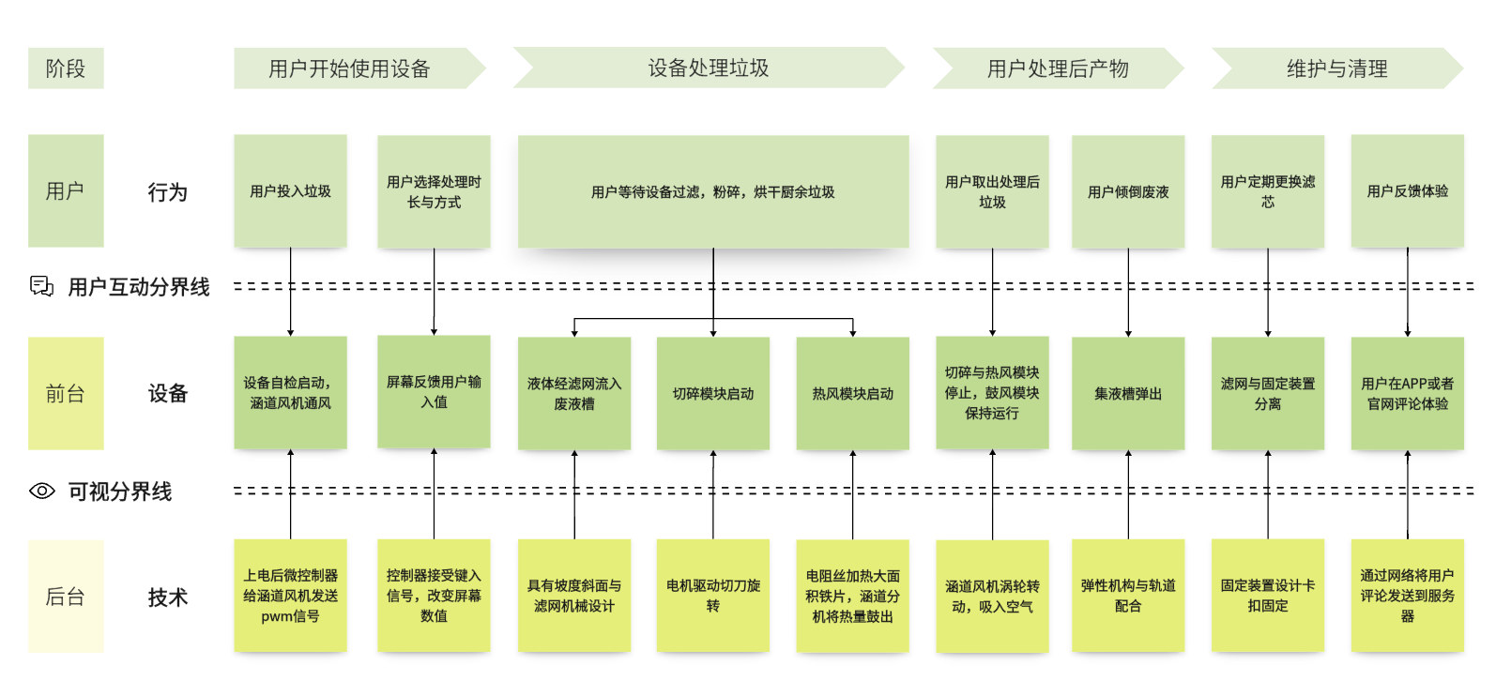
深入设计-服务蓝图

Slide 36
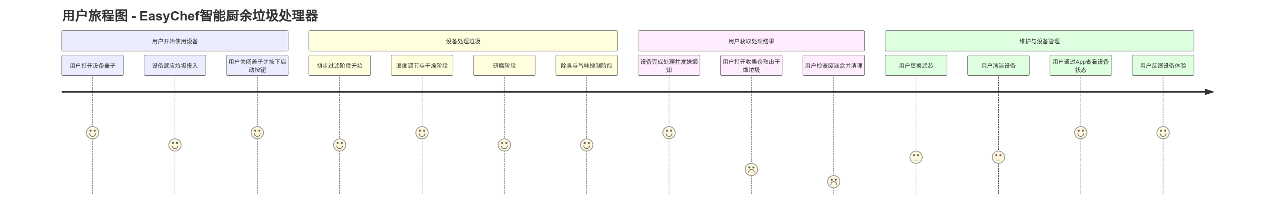
深入设计-用户旅程

Slide 37
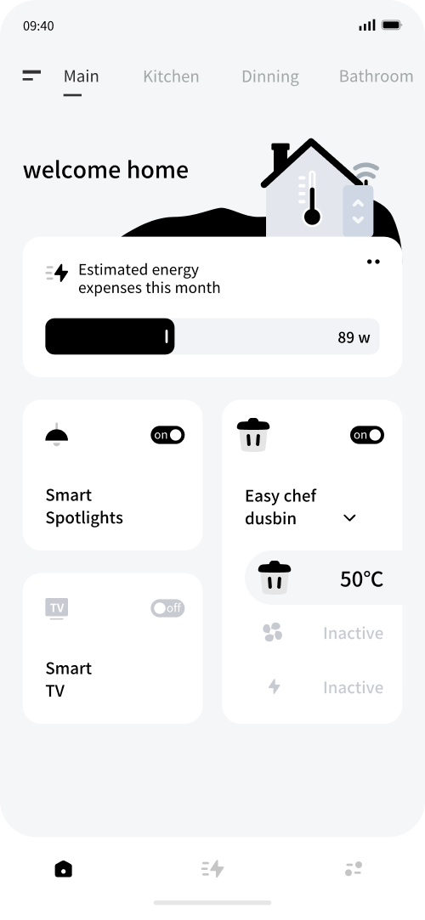
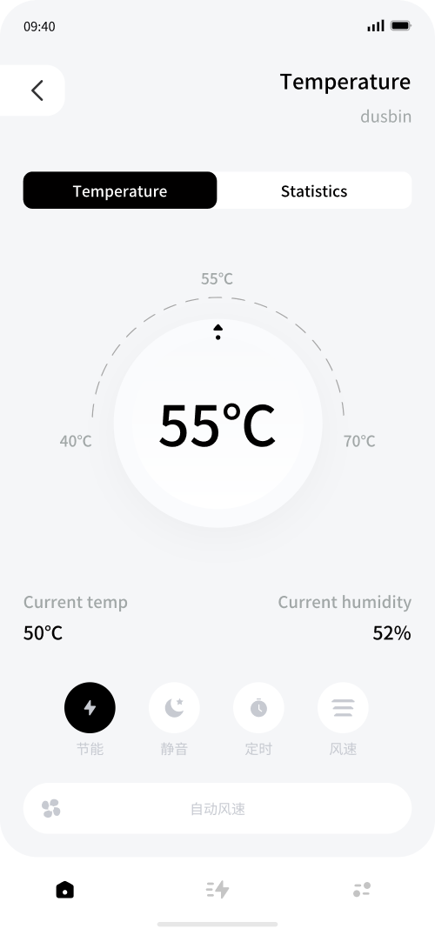
深入设计-交互系统
这款厨余垃圾处理器的UI用户交互界面以简洁直观为核心设计理念，采用白灰的配色方案，简约大气。我们将其融入整个智能家居系统，界面布局清晰，功能模块分布合理，厨余垃圾处理模块包括设备状态显示、垃圾处理进度指示和一键启动功能，用户可快速上手操作。智能提示系统通过图标与状态条实时反馈设备运行状态，确保操作过程高效顺畅。整体UI设计注重视觉舒适性与用户体验，既美观现代，又充分满足用户对智能便捷的操作需求。

Slide 38
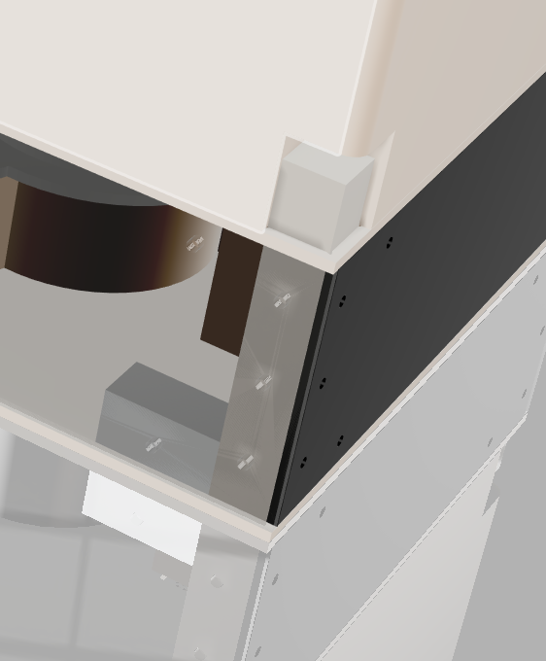
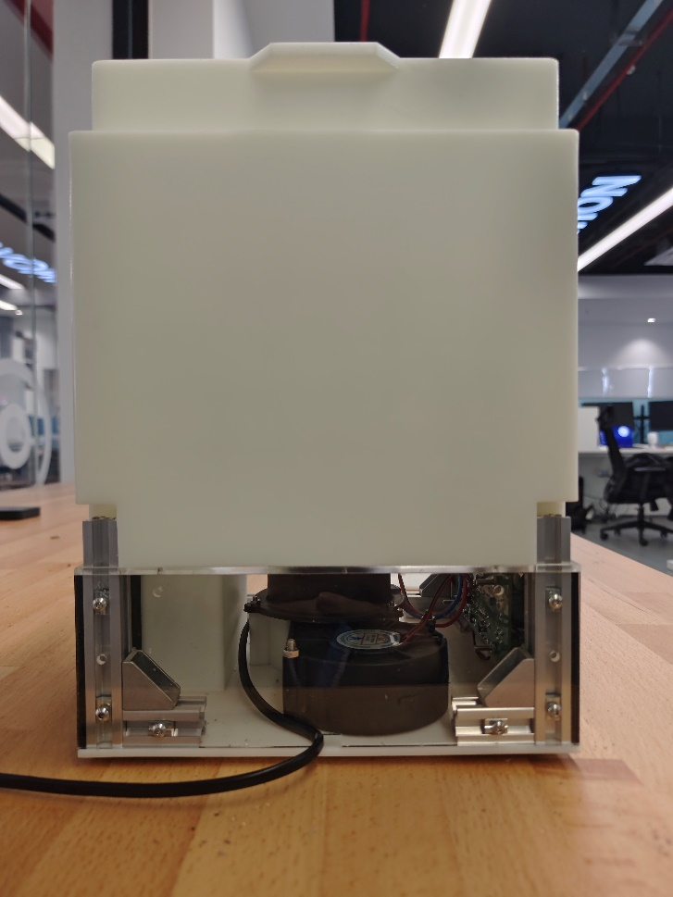
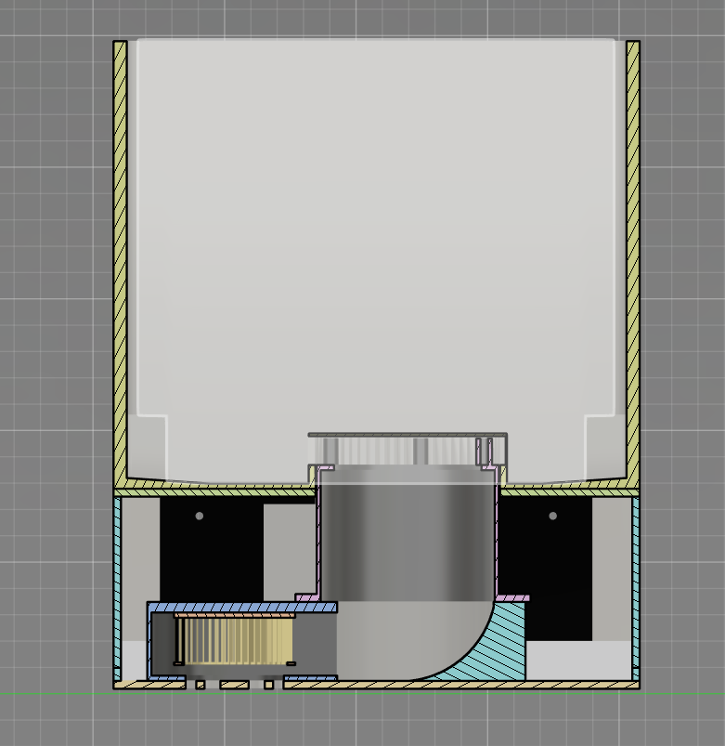

深入设计-细节设计
外固定设计
风道设计
走线布局

Slide 39



深入设计-细节设计
下水设计
热风与收集系统集成
刀槽定位设计

Slide 40




深入设计-场景配置效果图

Slide 41

故事板

Slide 42

最终设计方案
主色调： 白色（哑光）+ 灰色（中性调）
-搭配方式：白色作为设备的主要颜色，呈现干净、现代和高科技感；灰色用于边框、底座和局部装饰，增加层次感和质感。
优点：
- 白色传递卫生和清洁感，适合厨房环境。
- 灰色中和白色的单调，增强设备的科技属性。
- 符合智能家电的普遍设计趋势，易于融入各种家居风格。 - 哑光材质避免指纹残留，便于日常清洁。

Slide 43

样机实物
外壳材料： 高强度光固化树脂
特点：
耐久性：具备优良的抗冲击性和强度，适合长期使用。
耐温性：能够承受设备工作中的温度波动。
加工性能：易于注塑成型，可设计复杂外观。
表面效果：支持哑光、光滑和多种纹理处理，提升产品质感。
透明窗口材料： 亚克力板
特点：
高透明性：清晰展示设备内部工作状态。
耐冲击性：强度高，能承受外力撞击。
耐热性：可在高温环境中保持稳定。
内部关键部件：
研磨组件： 不锈钢
优点：硬度高，研磨效率更佳，使用寿命
特点：耐腐蚀性强，适合处理厨余垃圾中的酸性或潮湿环境。
2. 风道和加热模块： 铝合金
特点：导热性好，重量轻，成本适中。
优点：加速热风循环，提高烘干效率。

Slide 44




团队介绍
倪瑞辉
吕沐城
许晶华
闭凯翔

Slide 45
谢谢观看
Home kitchen waste disposal
汇报人：倪瑞辉 吕沐城 闭凯翔 许晶华

Slide 47



原理剖析-异味
厨余垃圾的种类
产生原因
臭味的组成
微生物发酵
氨气（$NH₃$）
蛋白质类：肉、鱼、蛋、豆、奶制品等
硫化氢（$H_{2}S$）
含硫类：海鲜、葱蒜类、十字花科蔬菜等
有机酸（醋酸，乳酸）
糖类：蔬菜、水果类等
挥发性脂肪酸（VFA）（丁酸，丙酸）
脂肪类：肉类、奶油、食用油等
Notes:
异味产生的原因是微生物发酵，不同种类的厨余垃圾经过微生物发酵产生刺激性气味气体，如氨气，硫化氢等

Slide 48

原理剖析-异味
微生物发酵受温度、含水量、含氧量、pH值的影响，其中受温度与含水量的影响较为突出。
Notes:
其中，微生物发酵主要受温度、含水量、含氧量、pH值这四个因素的影响
对于含氧量和pH来说，无论变化如何，只会影响发酵的类型，并不会对发酵这个过程本身产生影响
但是，对于温度和含水量来说，都存在明显的阶段可以抑制微生物的发酵
因此，温度和含水量对微生物的发酵影响更大

Slide 49

原理剖析-蚊虫
蚊虫主要受到气味、温度、湿度和营养物质的吸引，本质上受到微生物发酵的影响
Notes:
害虫主要受到气味、温度、湿度和营养物质的吸引
同时，微生物发酵会产生异味，产热，产水提高湿度，这些过程会加剧对蚊虫的吸引
所以，本质上来说是受到微生物发酵的影响

Slide 50

原理剖析-频繁处理
除了异味和蚊虫以外，垃圾桶被塞满也是导致频繁处理厨余垃圾的一个重要原因
其中垃圾数量多、固体垃圾有间隙和大体积物品影响较大
Notes:
除了异味和蚊虫以外，垃圾桶被塞满也是导致频繁处理厨余垃圾的一个重要原因
其中垃圾数量多、固体垃圾有间隙和大体积物品都会导致垃圾桶很快被塞满

Slide 51

原理剖析-倾倒不便
倾倒垃圾途中的汤水渗漏问题成为影响倾倒厨余垃圾体验的主要因素
Notes:
考虑完垃圾在存储阶段的问题后，我们现在来到倾倒垃圾阶段
相比与距离远的客观因素，垃圾的汤水渗漏造成的不便更为突出

